Slide 1
Chapter Deep learning DL03 CNN 捲積神經網路 (convnets
D389人工智慧理論與應用
參照 https://ithelp.ithome.com.tw/articles/10204737

Slide 2
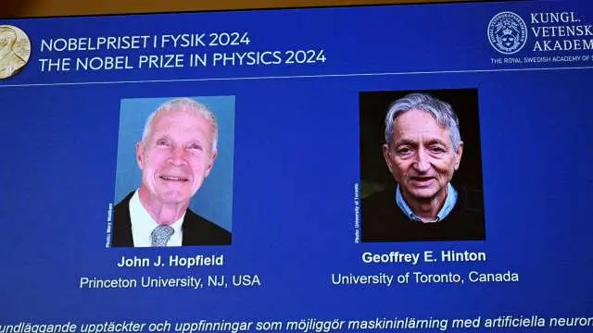
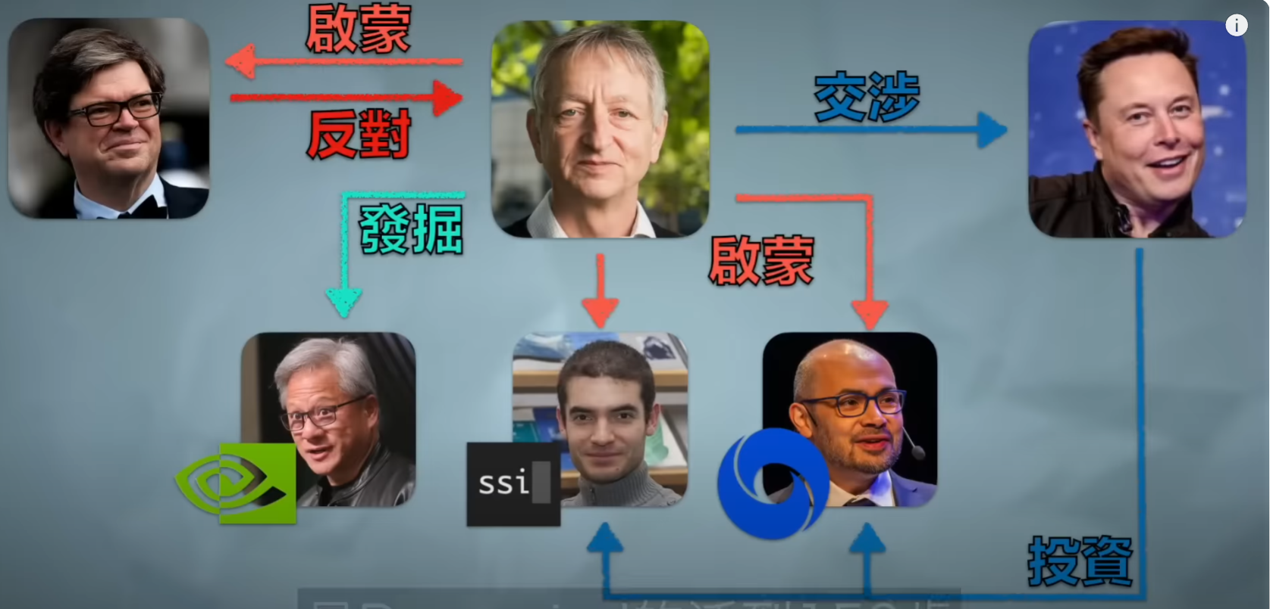
AI教父Hinton跨領域拿下2024諾貝爾物理學獎 首位圖靈、諾貝爾雙料得主
一位電腦科學家和一名分子生物學家，受人腦神經元啟發創造出的「人工神經網路」，竟獲得了今年的諾貝爾物理學獎。
瑞典皇家科學院 2024/10/08 宣布，2024 年諾貝爾物理學獎頒發給美國普林斯頓大學的約翰 · 霍普菲爾德（John J. Hopfield）和加拿大多倫多大學的杰弗里 · 辛頓（Geoffrey E. Hinton），以表彰他們在利用人工神經網絡進行機器學習方面所做出的基礎性發現與發明。兩位獲獎者將平分 1100 萬瑞典克朗 (約 106.4 萬美元) 的獎金。
Geoffrey Hinton 發明可以自動發現資料特徵的方法，從而執行諸如識別圖片中特定元素等任務。Geoffrey Hinton 以 Hopfield 網路為基礎，創造了一個使用不同方法的新網路：玻爾茲曼機。後者可以學習識別給定類型資料中的特徵元素。Hinton 使用了統計物理學的工具，透過輸入在機器運作時很可能出現的例子來訓練機器。玻爾茲曼機可用於分類影像或建立與其訓練模式類型相似的新範例。在此基礎上，Hinton 繼續研究，幫助啟動了當前機器學習的快速發展。
John Hopfield 發明了一個使用保存和重建模式方法的網絡，其中我們可以將節點想像成像素。Hopfield 網絡利用了材料因其原子自旋而具有特性的物理學——這種特性使每個原子成為一個微小的磁鐵。
https://youtu.be/2wJ3UGQtyJA

Slide 3
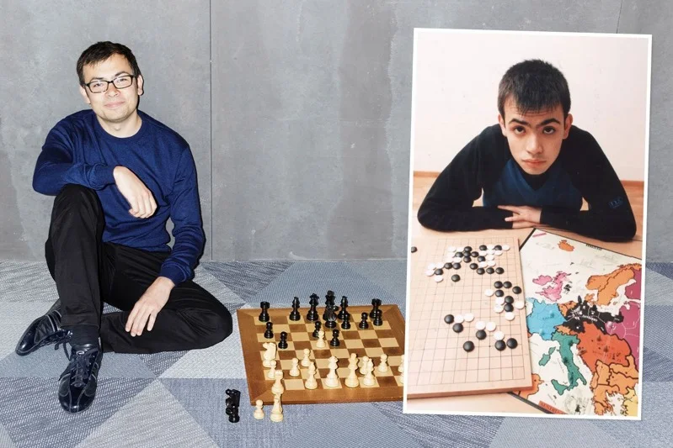
2024 諾貝爾化學獎得主 哈薩比斯 （Demis Hassabis）也是「AlphaGo之父」
2024年，諾貝爾化學獎頒給了能精準預測和設計出新蛋白質的3位科學家，其中一位得主德米斯‧哈薩比斯（Demis Hassabis）因開發出能精準預測已知兩億種蛋白質結構的人工智慧（AI）和同事約翰‧詹珀（John Jumper）一起得獎，哈薩比斯是何許人也？也許他為人所知的另一個稱號「AlphaGo之父」能勾起你對2016年那場人機圍棋大戰的印象。
2011年參與創立DeepMind Technologies，後併入谷歌。哈薩比斯領導DeepMind研發了圍棋軟體AlphaGo。
沉浸在AlphaGo的勝利沒多久，哈薩比斯就有了下一個遠大目標。他認為蛋白質結構預測是生物學界的一大難題，但如果DeepMind的研究人員可以寫一個演算法來模仿圍棋大師的直覺，那他們也可以寫一個演算法，運用自然界蛋白質的序列與已解出的蛋白質結構為訓練材料，模仿出自然界的蛋白質摺疊方式，從而解開蛋白質結構之謎。
DeepMind團隊很快著手研發一款名為AlphaFold的AI，並參加「蛋白質結構預測批判性評估」（CASP）競賽，雖然在2018年僅達60%的預測準確率（這已是當年第一名的成績），經不斷改進，改版的AlphaFold2在2020年預測的蛋白質結構準確率達到90%，被認為與實驗室的精度相當，震驚了生物學界。

Slide 4

CNN的慣用語(文章中) 頂/底? 高/低? 深/淺?
較低層(low; 底:bottom; 淺:shallow)一般是指離輸入層(input)最近的層。 這是因為靠近輸入的層代表較低級特徵，如漸層變化和邊緣，若將神經網絡視為從輸入開始並構建更複雜表示的層次結構，“最低”可能指的是“層次結構中的較低點”
而靠近輸出(output)的較高層(high; 頂:top; 深:deep)代表高級特徵，如元件和目。
Bottom 底
Low 低
Shallow 淺
Top 頂
High 高
Deep 深
1st
2nd…………..

Slide 5
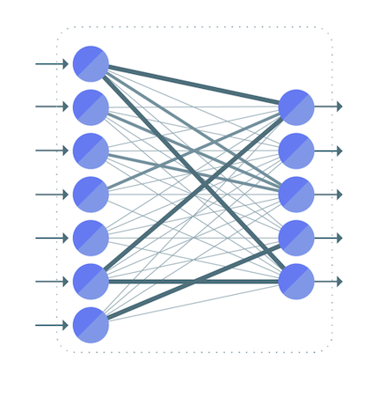
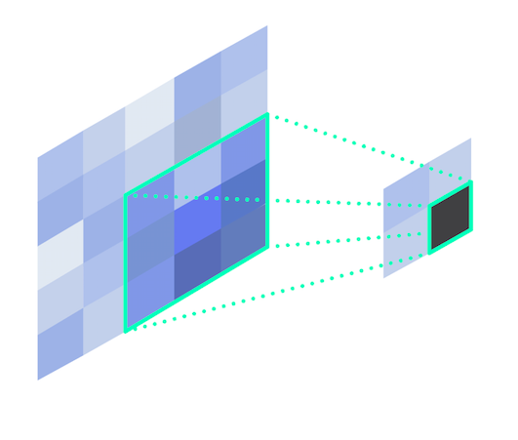
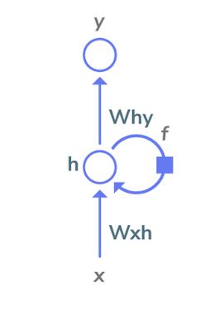
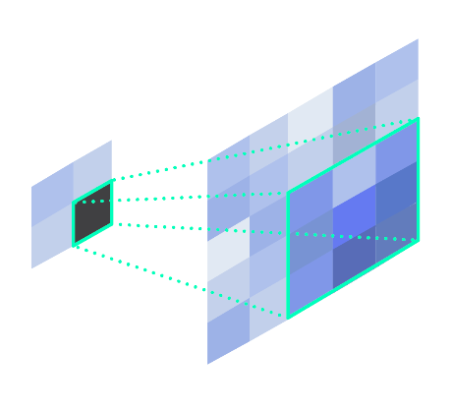
Four Common Types of Neural Network Layers
Hyper-parameter:
Dimensionality
Patch size
Stride
Number of feature maps to generate
Padding strategy
Activate function
Dropout
Pooling
Hyper-parameter:
Activation function
Number of neurons
Dropout
Fully Connected Layer
Convolution Layer
Hyper-parameter:
Dimensionality
Type of recurrent neural network (LSTM, GRU, or standard RNN layer)
Return sequence
Dropout
Hyper-parameter:
Dimensionality
Stride
Number of feature maps to generate
Padding strategy
Activate function
Dropout
Recurrent Layer
Deconvolution Layer

Slide 6
CNN
Convolutional Neural Network（CNN; convnets） 捲積神經網路

Slide 7
Convolutional Neural Network（CNN; convnets） 捲積神經網路
2012年，Alex Krizhesky 和 Geoff Hinton 提出的 AlexNet 在 ImageNet 的圖像分類競賽中以巨大優勢贏得冠軍，使 Convolutional Neural Network（CNN，又稱卷積神經網絡）開始被廣泛研究，成為學術界的焦點。但在此之前，CNN 的鋒芒一直被「手工設計特徵 + SVM」的分層結構所蓋過，這個分層結構沒有 CNN 這種端到端（end-to-end）學習的特色
CNN 是深度學習的一種架構，被廣泛用在圖片處理以及物體辨認（object recognition）上。
AlexNet 是一個歷史分水嶺，這是由於在 AlexNet 之前，Deep Learning 已經沈寂很久
而在2012年的 ImageNet 圖像分類競賽中，AlexNet top-5 錯誤率比上一年的冠軍下降了 10%，至此 CNN 開始受到研究者的强烈關注，在這年之後 ImageNet 的冠軍一直是 CNN。

Slide 8
【ImageNet】http://www.image-net.org/challenges/LSVRC/
ImageNet 可以說是電腦視覺研究人員進行大規模物體識別和檢測時，最先想到的視覺大資料來源。ImageNet 資料集最初由斯坦福大學李飛飛等人在 CVPR 2009 的一篇論文中推出，並被用於替代 PASCAL 資料集（後者在資料規模和多樣性上都不如 ImageNet）和 LabelMe 資料集（在標準化上不如 ImageNet）。
ImageNet 專案是一個用於物體物件識別檢索大型視覺資料庫。截止2016年，ImageNet 已經對超過一千萬個圖像進行手動注釋，標記圖像的類別。在至少一百萬張圖像中還提供了邊界框。
自2010~2017，ImageNet 舉辦一年一度的軟體競賽，叫做（ImageNet Large Scale Visual Recognition Challenge, ILSVRC)。主要內容是通過演算法程式實現正確分類和探測識別物體與場景，評價標準就是Top-5 錯誤率。https://www.image-net.org/challenges/LSVRC/index.php
Top-5錯誤率: 即對一個圖片，如果最可能機率前五項中包含正確答案，即認為正確。
Top-1錯誤率: 即對一個圖片，如果機率最大的是正確答案，才認為正確。
2017 年 7 月 18 日，ImageNet 最後一屆挑戰賽成績已經公佈，多個國內院校和企業在各個比賽項目上取得了非常不錯的成績。據官網信息，在 CVPR 2017 期間也會有一場 Workshop 以紀念 ImageNet 挑戰賽。當地時間 7 月 26 日，李飛飛與 Jia Deng 在 ImageNet Workshop 上做主題演講，對 8 年的 ImageNet 挑戰賽歷史進行了總結，並宣佈之後的 ImageNet 挑戰賽將轉由 Kaggle 主辦。

Slide 9
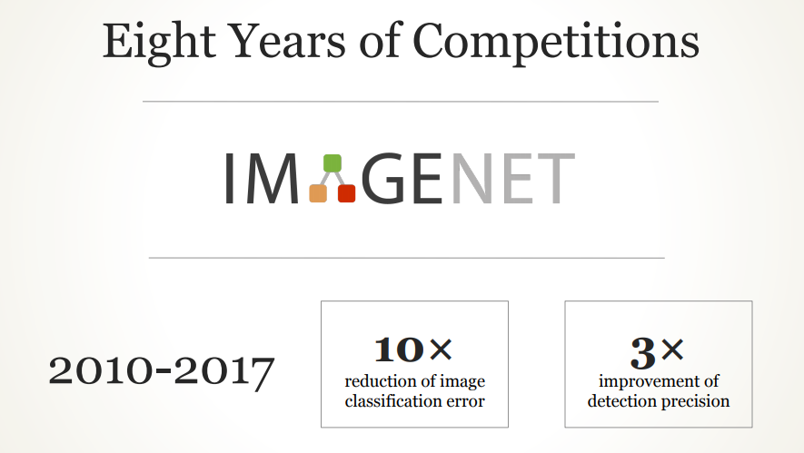
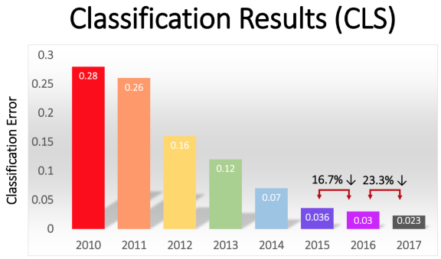
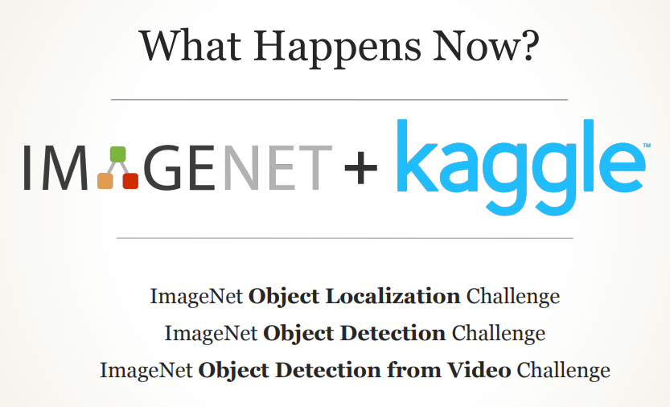
Alexnet
Resnet
https://www.kaggle.com/getting-started/149448
https://www.kaggle.com/c/imagenet-object-localization-challenge

Slide 10
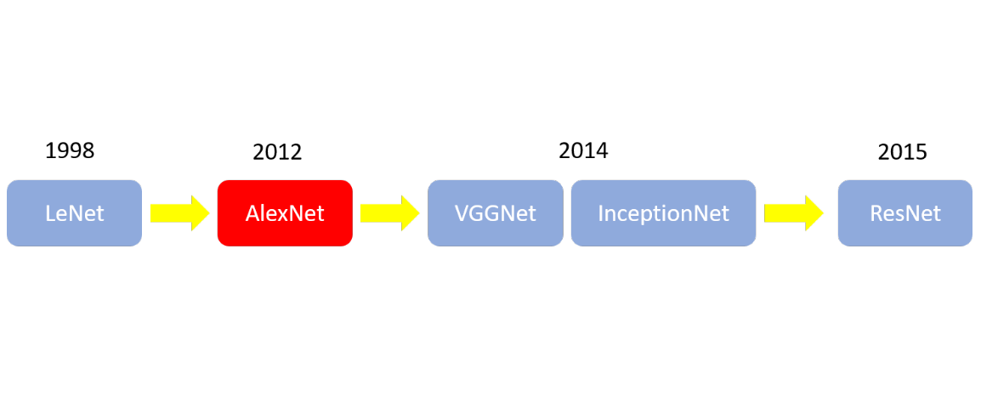
CNN演化史
CNN演化史
2st:
1st: GoogLeNet
CNN一直以來是DL中最重要的一部份，CNN 在影像辨識中甚至可以超越人類辨識的精準度，
把CNN的概念理解過一遍之後，會發現其實CNN是一個很直觀的演算法，而且仔細想想，其實跟人類用眼睛去辨識有87%的相似

Slide 11
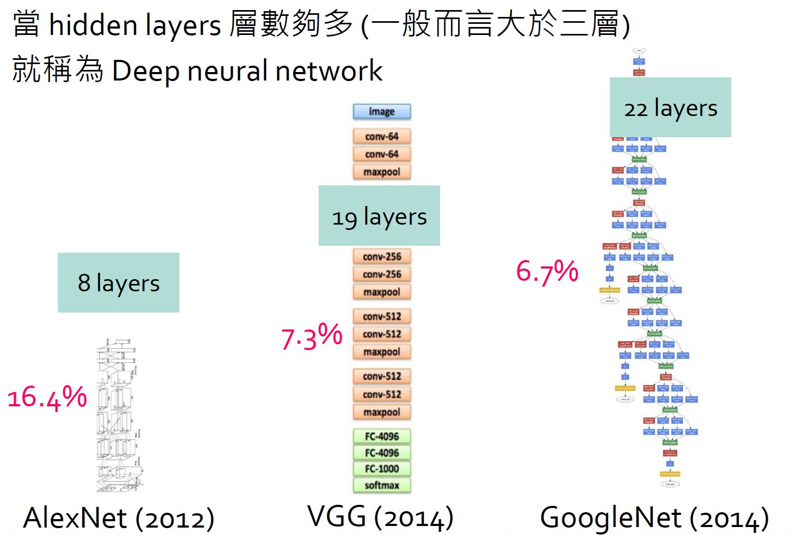
Top-5錯誤率

Slide 12
TensorFlowNews五大經典卷積神經網絡介紹: LeNet / AlexNet / GoogLeNet / VGGNet/
卷積神經網絡的第一批成功應用,是由 Yann LeCun 在 20 世紀 90 年代開發的。其中最著名的是用於識別郵政編碼，數字等的LeNet架構。
首先讓卷積神經網絡在計算機視覺中流行的是由 Alex Krizhevsky，Ilya Sutskever 和 Geoff Hinton 開發的 AlexNet。
AlexNet 於 2012 年應用於 ImageNet ILSVRC 挑戰賽，並且明顯超越亞軍（top 5 錯誤率 16％，對比亞軍有 26％）。該卷積神經網絡與 LeNet 具有非常相似的架構，但是更深，更大，並且具有彼此堆疊的卷積層（之前通常一個卷積層總是緊接著池化層）。
GoogLeNet 是 ILSVRC 2014獲獎者，是來自 Google 由 Szegedy 等人開發的卷積網絡。其主要貢獻是開發了一個 Inception 模塊，該模塊大大減少了網絡中的參數數量（4M，與帶有 60M 的 AlexNet 相比）。另外，這個論文在卷積神經網絡的頂部使用平均池化（Average Pooling）而不是完全連接層（Fully Connected layers），從而消除了大量似乎並不重要的參數。 GoogLeNet 還有幾個後續版本，最近的 Inception-v4。

Slide 13
TensorFlowNews五大經典卷積神經網絡介紹: LeNet / AlexNet / GoogLeNet / VGGNet/
2014 年 ILSVRC 亞軍是來自 Karen Simonyan和 Andrew Zisserman 的卷積神經網絡，被稱爲VGGNet。它的主要貢獻在於表明網絡的深度是良好表現的關鍵組成部分。他們最終的最佳網絡包含16個CONV / FC層，並且極具吸引力的是，這個卷積神經網絡具有非常均勻的架構，從開始到結束只執行 3×3 卷積和 2×2 池化。他們的預訓練模型可直接用於 Caffe。 VGGNet 的缺點是花費更大的代加評估和使用更多的內存和參數（140M）。這些參數中的大部分都位於第一個全連接層中，因爲發現這些 FC 層可以在不降低性能的情況下被移除，從而大大減少了必要參數的數量。
殘差網絡（ResNet）由 Kaiming He 等開發。它是 ILSVRC 2015的獲勝者。它具有特殊的跳躍連接和大量的使用批量標準化。該體系結構在網絡末端也沒有完全連接層。讀者還可以參考 Kaiming He 的演講（視頻，幻燈片）以及最近在 Torch 中重現這些網絡的實驗。 特別是，還可以看到更多新的進展，調整了 Kaiming He 等人的原始架構。如: 深度殘差網絡中的 Identity Mappings（2016年3月發布）

Slide 14
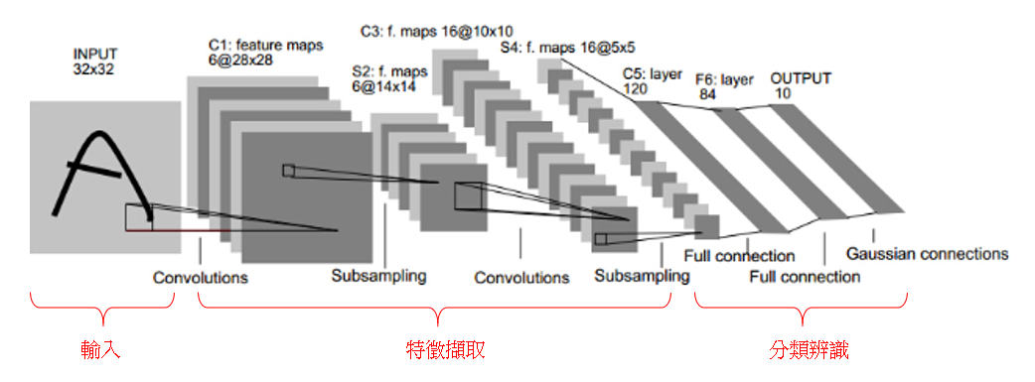
LeNet
LeNet5誕生於1994年，是最早的卷積神經網絡之一， 由Yann LeCun完成，推動了深度學習領域的發展。在那時候，沒有GPU幫助訓練模型，甚至CPU的速度也很慢，因此，LeNet5通過巧妙的設計，利用卷積、參數共享、池化等操作提取特徵，避免了大量的計算成本，最後再使用全連接神經網絡進行分類識別，這個網絡也是最近大量神經網絡架構的起點，給這個領域帶來了許多靈感。
LeNet5由7層CNN（不包含輸入層）組成，上圖中輸入的原始圖像大小是32×32像素，卷積層用Ci表示，子採樣層（pooling，池化）用Si表示，全連接層用Fi表示

Slide 15
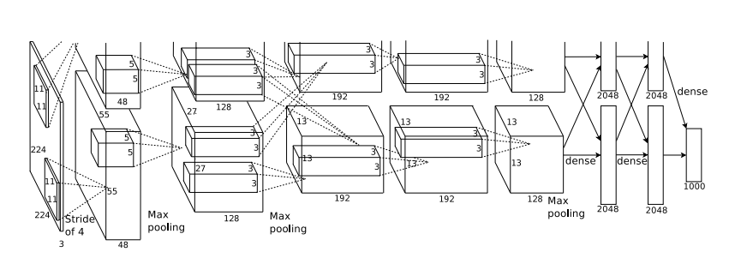
AlexNet
AlexNet 在2012年的ImageNet LSVRC的比賽上拿了冠軍，而且準確率完勝第二名，那時候造成很大的轟動，也使得CNN開始被重視，變成所謂的CNN大時代，之後的比賽也都是由CNN拿下冠軍，深度學習正式大爆發。

Slide 16
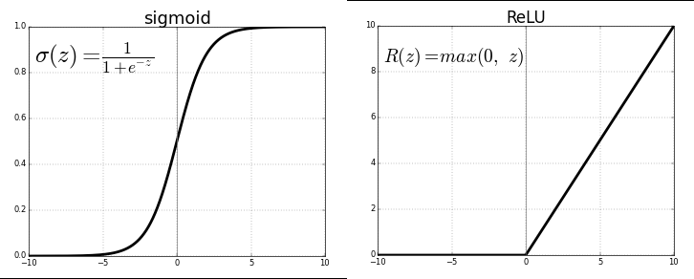
AlexNet 成功的原因
AlexNet 的架構共八層，第一層到第五層是 Convolutional Layers 做卷積操作（Convolution Operation）與池化（Pooling）；第六層到第八層是 Fully Connected Layers。
雖然現在來看它的網絡架構並不深，但在當年已經是個大突破了，下面整理出 AlexNet 的特點，同時也是它成功的原因：
Activation Function：使用 ReLU
當時最常用的激活函數（Activation Function）是 Sigmoid 和 tanh function。Sigmoid 是把輸入的值壓縮到 0 和 1 之間，但它有梯度消失的缺點會讓神經網絡很難被優化。
可用圖形計算器驗證: https://www.desmos.com/calculator?lang=zh-TW

Slide 17
AlexNet 成功的原因
降低 Overfitting 的方法：
AlexNet 使用 Dropout 和 Data augmentation 這兩種方法來降低 Overfitting
Dropout 在 AlexNet 中，第六層和第七層的全連階層使用 Dropout，配置為 0.5，表示每個神經元有 50% 的機率不參與下一層的傳遞。這種技術迫使神經網絡需要學習更為穩健的特徵，因此可有效降低 Overfitting。
Data augmentation AlexNet 的處理分為兩種方式：
原始圖片的像素是 256 * 256，進行隨機抽取其中的 224 * 224 ，且允許水平翻轉將資料擴增 2048 倍。論文中說明此作法能有效的避免 Overfitting。
改變RGB通道的強度：對 RGB 色彩空間做主成份分析（PCA），接著用高斯隨機擾動。這個方法是透過自然圖片的性質來實現，也就是該物體對於照明的強度和顏色的變化是不變的。透過這個方法，top-1 的錯誤率下降 1%。

Slide 18
AlexNet 成功的原因
大數據訓練
百萬數量級的 ImageNet 圖像數據所訓練出來的模型。
GPU實現
AlexNet 在訓練時用了兩塊 GTX 580 GPU，由於內存 3GB 仍不足以處理如此大量的資料，因此神經網絡分成上下兩層，一塊 GPU 處理一部分的數據，並在中間部分層做溝通。
AlexNet只接受單一輸入尺寸。Preprocess的方式是將所有照片都裁到256x256。長方形的照片，rescale短邊到256像素，接著自照片中心左右延伸到足256，多餘的做cropping。

Slide 19
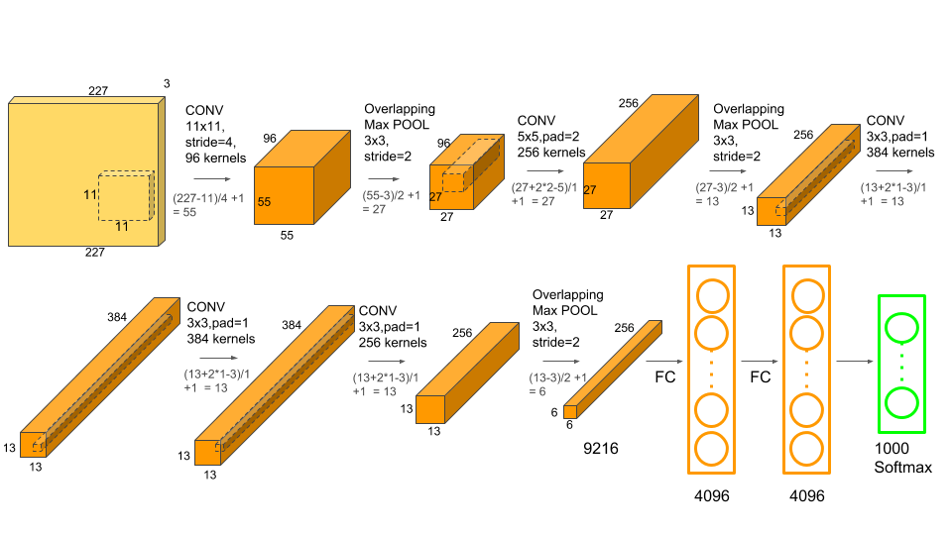
Tensor Sizes in a Convolutional Neural Network (CNN)

Slide 20
AlexNet has the following layers
Input: Color images of size 227x227x3. The AlexNet paper mentions the input size of 224×224 but that is a typo in the paper.
Conv-1: The first convolutional layer consists of 96 kernels of size 11×11 applied with a stride of 4 and padding of 0.
MaxPool-1: The maxpool layer following Conv-1 consists of pooling size of 3×3 and stride 2.
Conv-2: The second conv layer consists of 256 kernels of size 5×5 applied with a stride of 1 and padding of 2.
MaxPool-2: The maxpool layer following Conv-2 consists of pooling size of 3×3 and a stride of 2.
Conv-3: The third conv layer consists of 384 kernels of size 3×3 applied with a stride of 1 and padding of 1.
Conv-4: The fourth conv layer has the same structure as the third conv layer. It consists of 384 kernels of size 3×3 applied with a stride of 1 and padding of 1.
Conv-5: The fifth conv layer consists of 256 kernels of size 3×3 applied with a stride of 1 and padding of 1.
MaxPool-3: The maxpool layer following Conv-5 consists of pooling size of 3×3 and a stride of 2.
FC-1: The first fully connected layer has 4096 neurons.
FC-2: The second fully connected layer has 4096 neurons.
FC-3: The third fully connected layer has 1000 neurons.

Slide 21
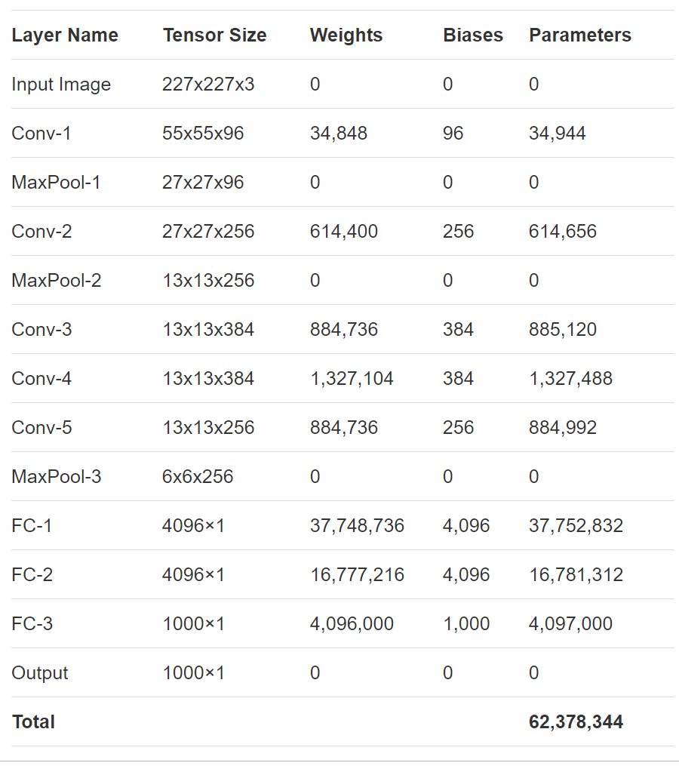
Number of Parameters and Tensor Sizes in AlexNet

Slide 22
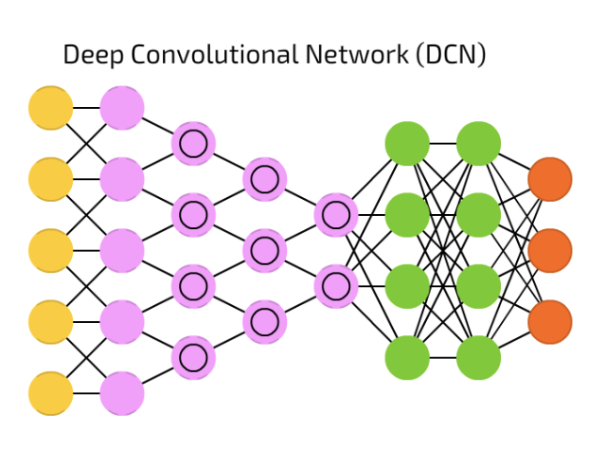
CNN 主要由下列概念所組成：
Convolution Operation
Pooling
Fully Connected Networks
Convolution Operation

Slide 23

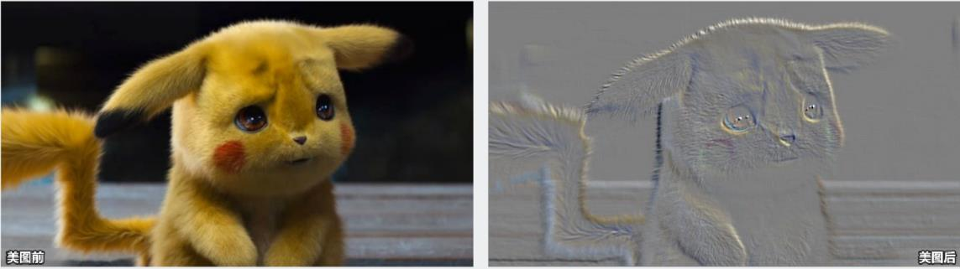
Convolution Layers (卷積層)
影像處理軟體的卷積(Convolution)
銳化
浮雕
卷積就是在對圖片去做擷取特徵的動作，找出最好的特徵最後再進行分類

Slide 24
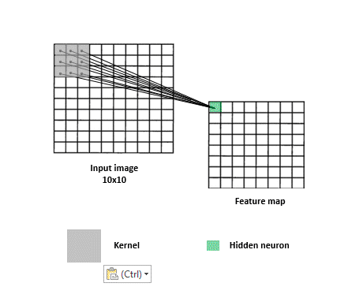
Kernel卷積核（又稱 Filter）
神經網路 隨機生成 Kernel（又稱 Filter）來抓取不同的特徵，將特徵存入 feature maps 中，再透過訓練決定哪些類型是重要的。Filter 在過程中可將圖片變小，使得圖片能夠更容易以及快速被神經網絡處理。
https://ithelp.ithome.com.tw/articles/10204737

Slide 25
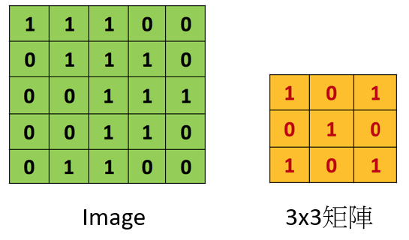
卷積
假設我們有張圖，5X5的像素圖，和一個3X3的filter矩陣

Slide 26

3X3矩陣做2D卷積的GIF圖

Slide 27
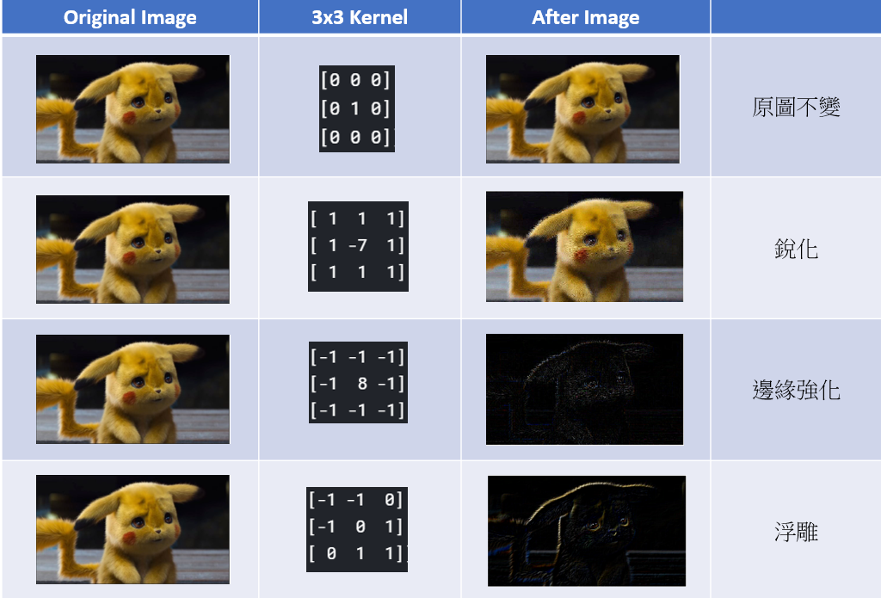
3x3 Filter 抓取特徵的例子：

Slide 28
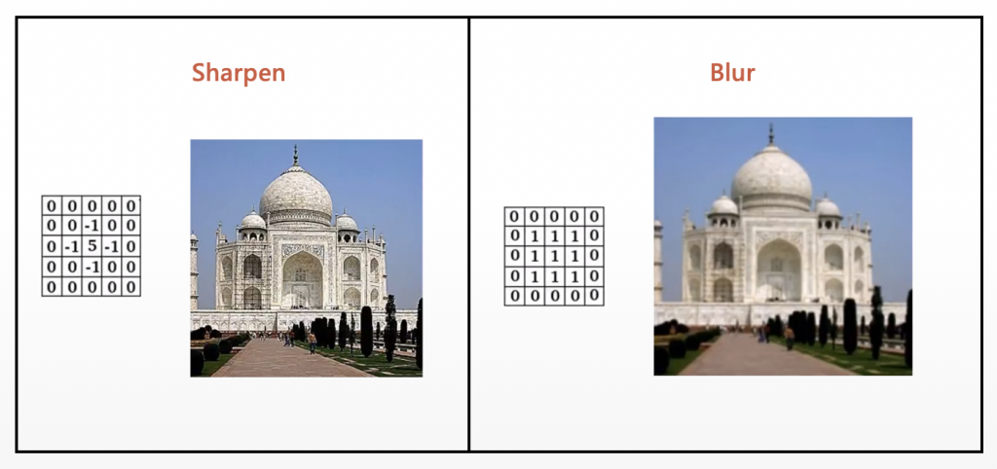
5x5 Filter 抓取特徵的例子：
https://ithelp.ithome.com.tw/articles/10204737

Slide 29
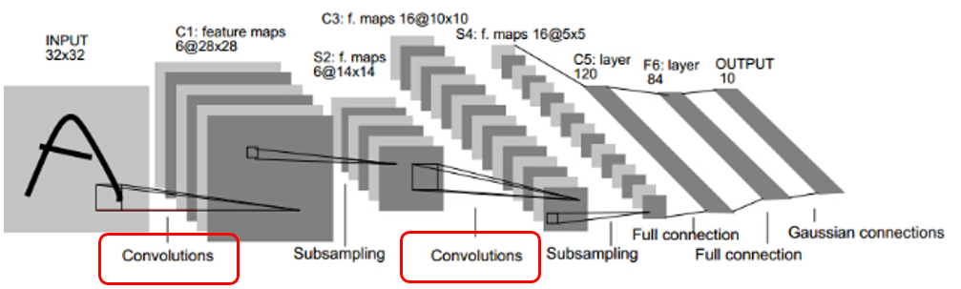
卷積產生特徵圖 feature map
第一層的卷積層，Input為32x32的image，然而經過Convolutions的時候出現6張28X28的Feature map，這是怎麼做到的呢？
➔ 就是用6個 不同的卷積核心(filter/kernel ) 去對Input 做卷積
5*5

Slide 30

Feature map的動畫 (假設輸入圖有rgb層)

Slide 31
那為什麼做完卷積後的每一個Feature map都是28X28呢？
3X3的卷積核對5X5的圖片出來的Feature map是3X3，因為卷積核由最左邊到最右邊只能走3步，這是步數為1的情況，那如果步數為2的情況呢？出來的Feature map是2X2，
所以5X5的Kernel，步數為1的情況出來的Feature map 就是28X28(沒有做Zero Padding的情況下)

Slide 32
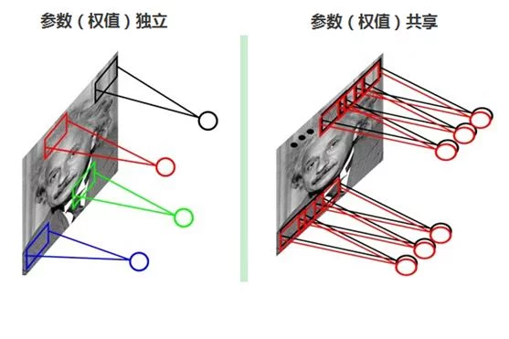
同層之參數（權值）共享
每張自然圖像（人物、山水、建築等）都有其固有特性，也就是說，圖像其中一部分的統計特性與其它部分是接近的。
這也意味著這一部分學習的特徵也能用在另一部分上，能使用同樣的學習特徵。因此，在局部連接中隱藏層的每一個神經元連接的局部圖像的權值參數（例如5×5），將這些權值參數共享給其它剩下的神經元使用，那麼此時不管隱藏層有多少個神經元，需要訓練的參數就是這個局部圖像的權限參數（例如5×5），也就是卷積核的大小，這樣大大減少了訓練參數。

Slide 33
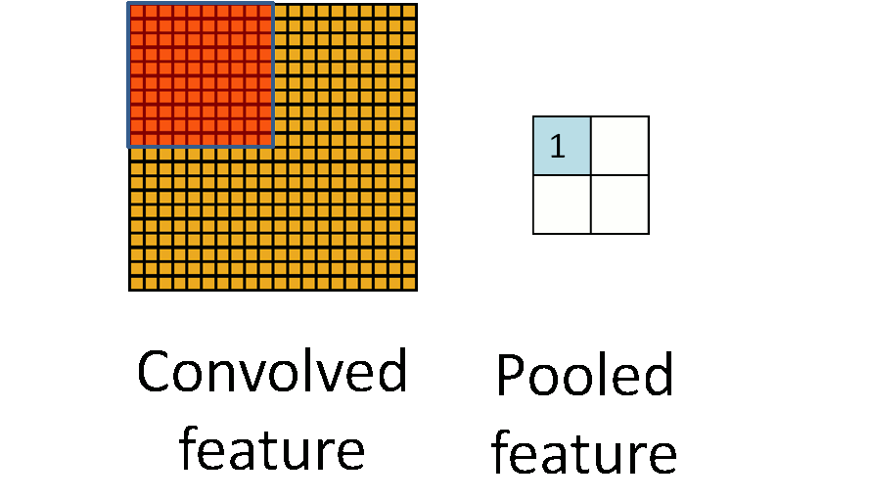
卷積動畫

Slide 34

卷積動畫
Convolution is using a ‘kernel’ to extract certain ‘features’ from an input image.

Slide 35
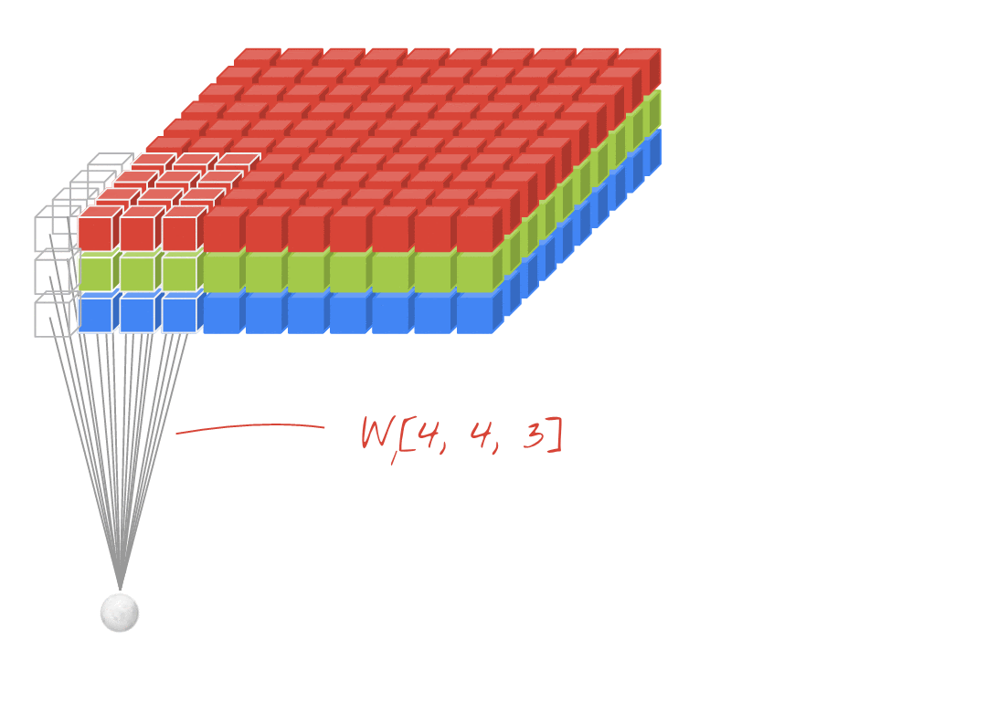
filtering an image with two successive filters made of 4x4x3=48 learnable weights each. (動畫)
https://codelabs.developers.google.com/codelabs/keras-flowers-convnets/#4

Slide 36
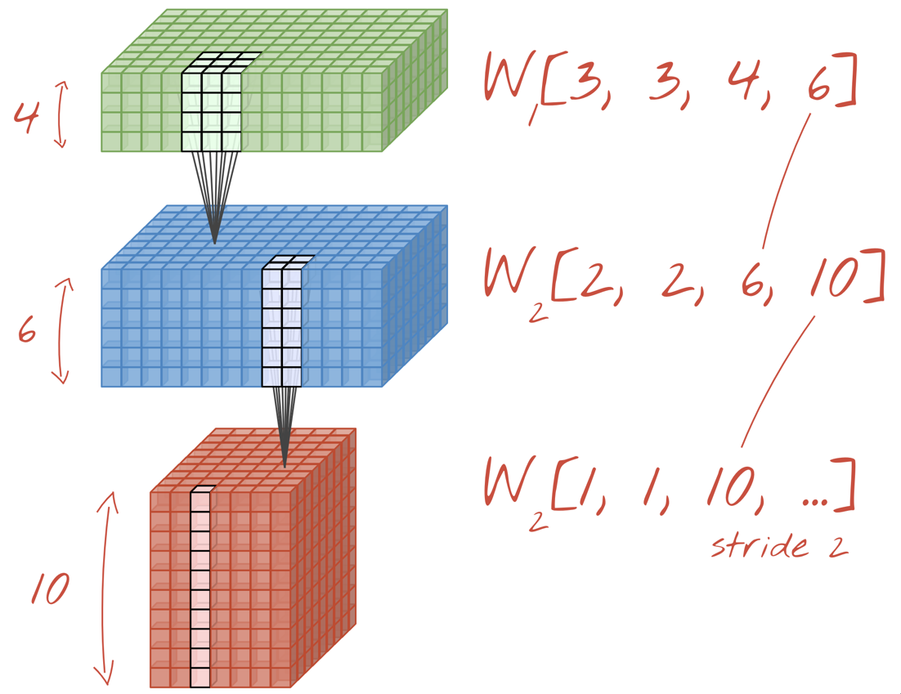
a convolutional neural network transforms "cubes" of data into other "cubes" of data.

Slide 37
Kernel 核 vs Filter 過濾器 名稱的差別
如何分“核 Kernel”和“過濾器 Filter”這兩個術語，我們看到很多人可以互換使用它們。
核(Kernel )是一個權重矩陣，它與輸入相乘以提取相關特徵。
核矩陣(kernel matrix)的維度是卷積而形成。例如，在 2D 卷積中，核矩陣是一個 2D 矩陣。然而，過濾器是多個核矩陣的串聯，每個核矩陣分配給輸入的特定通道(channel)。過濾器總是比核矩陣多一維。例如，在 2D 卷積中，過濾器是 3D 矩陣（本質上是 2D 矩陣的串聯，即核矩陣）。
因此，對於核矩陣維度為 h*w 和輸入通道為 k 的 CNN 層，過濾器維度為 k*h*w。
一個普通的捲積層實際上由多個這樣的過濾器組成。
有時為了討論簡單起見，除非指定，否則假設只存在一個過濾器，因為相同的行為會在所有過濾器中重覆。
結論: 有channel的，稱為過濾器(filter) ；否則可通稱為核(Kernel )

Slide 38
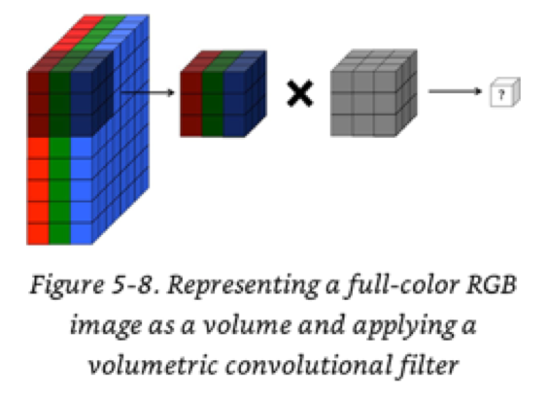
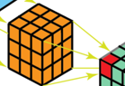
圖片輸入層的 RGB channel卷積
3D 過濾器（灰色立方體）的每個元素由不同的值（3x3x3=27 個值）組成。 因此，可以將三個不同的 3x3 大小的 2D過濾器連接起來，形成這個 3x3x3 大小的 3D 過濾器。
圖片中的 3x3x3 RGB 方塊以逐一方式(elementwise)乘以 3D 過濾器（顯示為灰色）。 在這種情況下，過濾器有 3x3x3=27 個權重。 當這些權重按元素相乘然後, 27項求和，它給出一個最後值。
Sum(27格)
=
Filter有3x3x3=27 個值
一對一相乘的值=每個輸入值乘上權重.可視為每條線代表一個權重.filter有3x3x3=27 個權重(可訓練的參數)

Slide 39
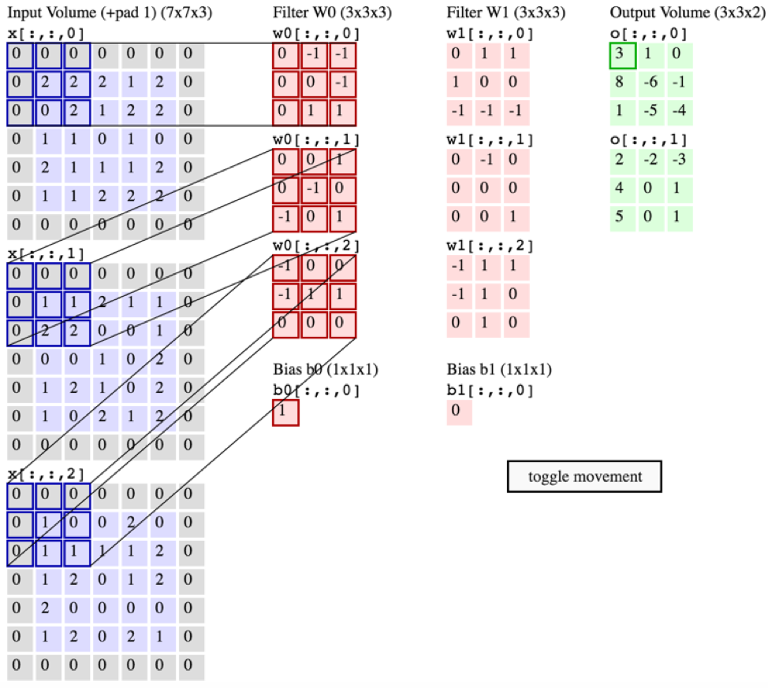
3= (-2+2)+(-1+2)+(1)+1

Slide 40
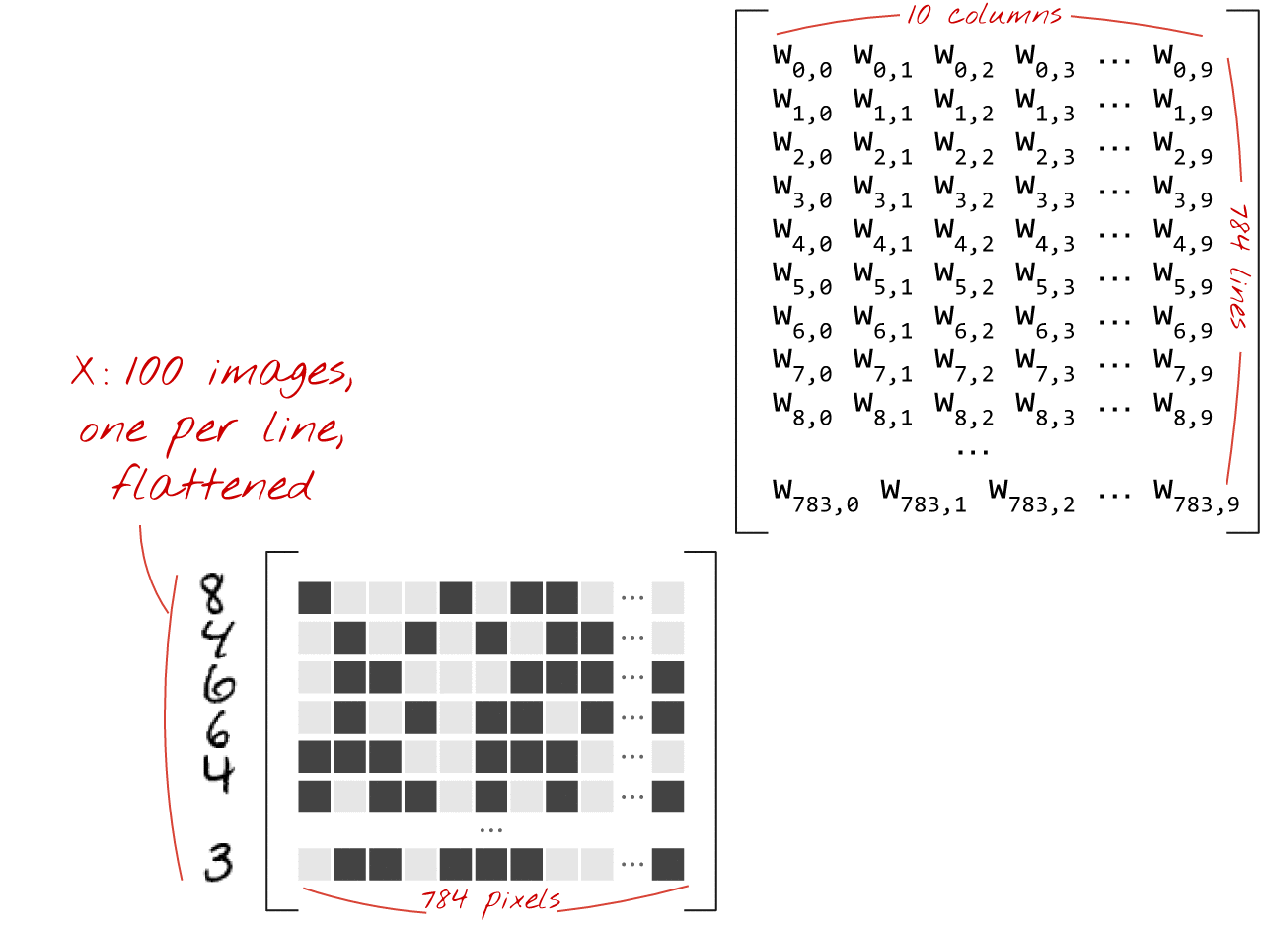
動畫

Slide 41
在 CNN 中，每個新過濾器(filter)的每個輸入通道(channel)是否具有不同的權重，或者跨輸入通道使用的每個過濾器的權重是否相同？
那麼，每個輸入通道(channel)都有單獨的過濾器(filter)嗎？
是的，2D 過濾器(filter)的數量與圖像中的輸入通道數量一樣多。
但是，如果您認為對於具有多個通道的輸入矩陣，實際上為一個 3D 過濾器，這對理解上會有所幫助。
那麼為什麼實際上為一個 3D 過濾器會這被稱為 2D 卷積（如果過濾器是 3D 並且輸入矩陣是 3D）？
這是 2D 卷積，因為濾波器的步幅(strides )，僅沿高度和寬度維度（而不是深度），因此，此卷積產生的輸出也是 2D 矩陣。 濾波器運動方向的數量決定了卷積大小的維度。
注意：如果您通過可視化單個 3D 過濾器而不是多個 2D 過濾器（每層一個）來建立您的理解，那麼您將很容易理解更複雜的 CNN 架構，如 Resnet、InceptionV3 等。

Slide 42
過濾器(filter)隨機初使然後經由訓練學出來的
Deep Learning frameworks like Tensorflow and Keras have convolutional layers with filters that are learnable.
當從頭開始訓練 conv 網絡時，層的過濾器元素通常從高斯分佈初始化。這是隨機的。訓練是調整這些元素的值的過程。
過濾器中的數字（它們被稱為權重）通常使用以 0 為中心的正態分佈隨機初始化，權重通過反向傳播更新，通常使用隨機梯度下降或它的一些變體。
換句話說，網絡嘗試使用當前權重來預測輸出，並且權重根據權重相對於損失/成本函數（衡量網絡預測的錯誤程度）的導數進行更新。
若抽像地解釋這個過程：
給定一個輸入，所有層網路有效地構成了該輸入到預測輸出的轉換。
此預測輸出與實際輸出之間的差異度量被定義為損失。
該損失的值然後通過這些過濾器向後傳遞，並用於調整過濾器中的值以有效地最小化預測輸出和實際輸出之間的差異。
通過這種方式，在訓練期間調整過濾器的值，並且當損失最小化時，系統被認為已經收斂。
那麼過濾器的值不會被明顯的數量調整。
conv網絡過濾器也可以從另一個網絡的權重初始化。這通常被稱為遷移學習，並成功地用於更好更快地收斂許多問題。

Slide 43
範例：客制化filter.即固定的filter
https://www.tensorflow.org/api_docs/python/tf/nn/conv2d
x_in = np.array([[
[[2], [1], [2], [0], [1]],
[[1], [3], [2], [2], [3]],
[[1], [1], [3], [3], [0]],
[[2], [2], [0], [1], [1]],
[[0], [0], [3], [1], [2]], ]])
kernel_in = np.array([
[ [[2, 0.1]], [[3, 0.2]] ],
[ [[0, 0.3]],[[1, 0.4]] ], ])
x = tf.constant(x_in, dtype=tf.float32)
kernel = tf.constant(kernel_in, dtype=tf.float32)
tf.nn.conv2d(x, kernel, strides=[1, 1, 1, 1], padding='VALID')
If you’re going to train with that in your network, you can use tf.Variable instead of tf.constant for x_in and kernel_in.
To freeze the filter, you can do something like:
kernel = tf.Variable(kernel_in, trainable=False)

Slide 44
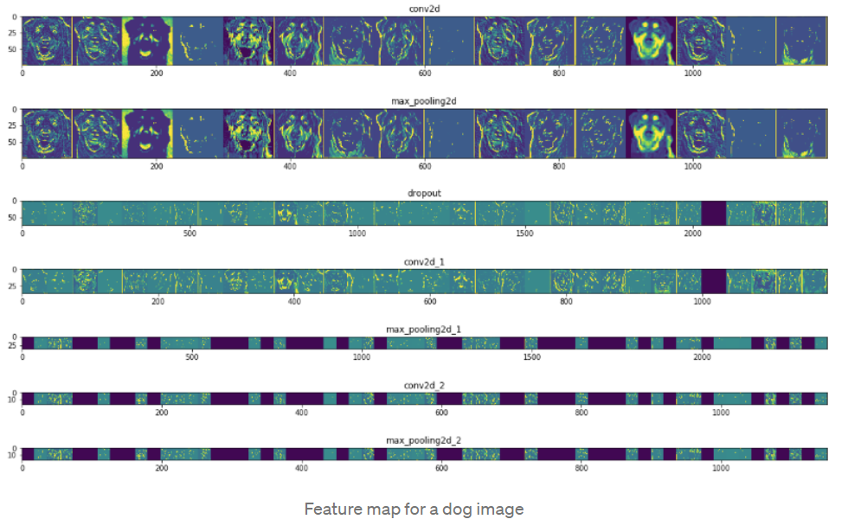
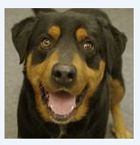
Convolutional Neural Network: Feature Map and Filter Visualization (如何觀察feature map?)
https://towardsdatascience.com/convolutional-neural-network-feature-map-and-filter-visualization-f75012a5a49c

Slide 45
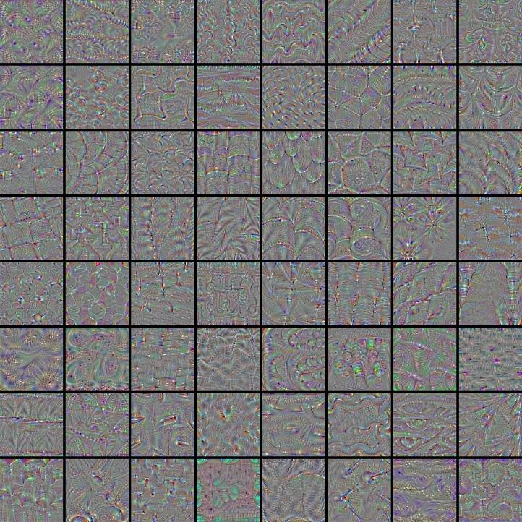
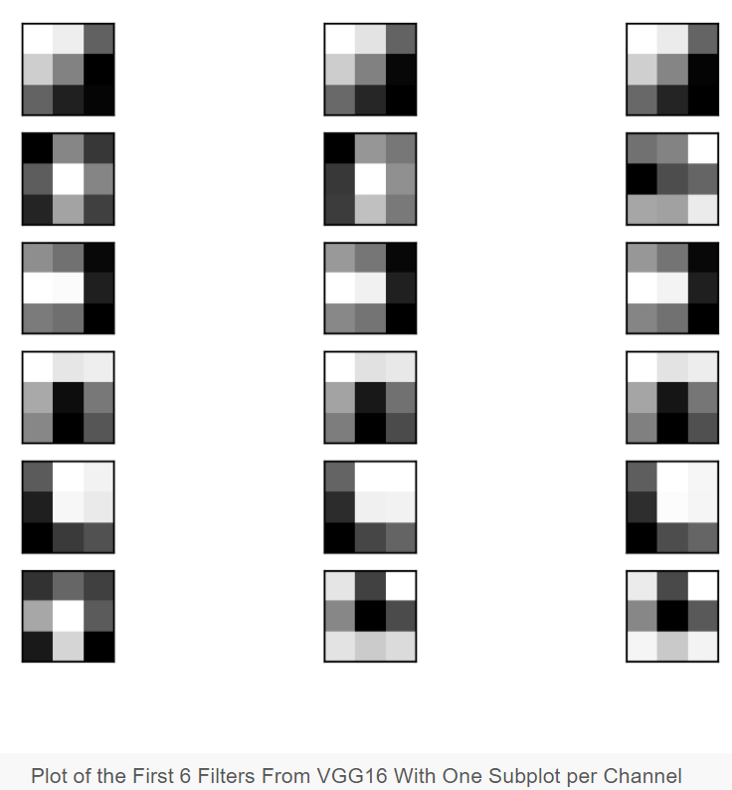
Visualization of the filters of VGG16, via gradient ascent in input space. (如何視覺化觀察filter?)
https://keras.io/zh/examples/conv_filter_visualization/
https://machinelearningmastery.com/how-to-visualize-filters-and-feature-maps-in-convolutional-neural-networks/

Slide 46
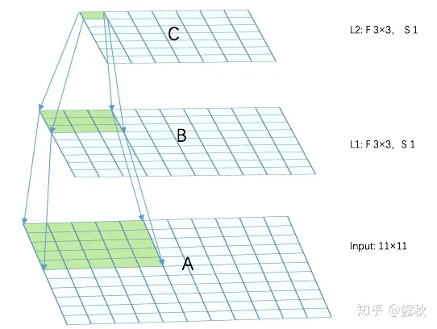
CNN的接受視野（Receptive Field）
在神經網路中，接收視野（Receptive Field）是非常重要的一個概念，他描述了兩個特徵映射（Feature Maps）上神經元的關係，在進行 CNN 視覺化的過程中非常有用。他也可以從側面讓我們了解，為什麼神經網路偏向選擇小的 Filter 和 Strip。
假設，A 經過一連串的操作後得到 B，那麼 B 上的一個區域就只和 A 上的一個區域相關。
一個輸入大小為 11×11的A， 經過一個過濾器大小為 3×3，步長為 1 的捲積核卷積之後，得到一個大為9×9的特徵映射。
可以看到在 B 中 3×3 的區域，在 A 的感受視野為 5×5。
B 經過一個大小為 3×3 ，步長為 1 的捲積核卷積之後，得到一個 7×7 的特徵映射。
因此在 B 中的一個 1×1 的區域在 A 中的視野就為 3×3。因此，C 中一個 1×1 的區域在 A 的視野就為 5×5。
計算公式為：
r_{i} =s_{i}·(r_{i+1}−1)+k_{i}
其中ri 表示第 i 層輸入的一個區域， si 表示第 i 層的步長， ki 表示第 i 層卷積核的大小（filter size）。
此計算不需要考慮 padding size。
https://zhuanlan.zhihu.com/p/41955458

Slide 47
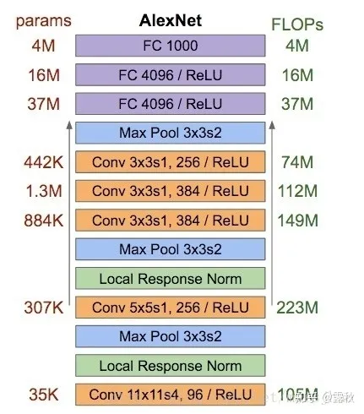
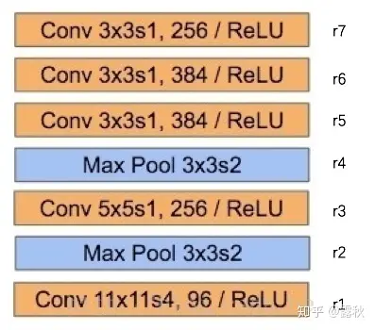
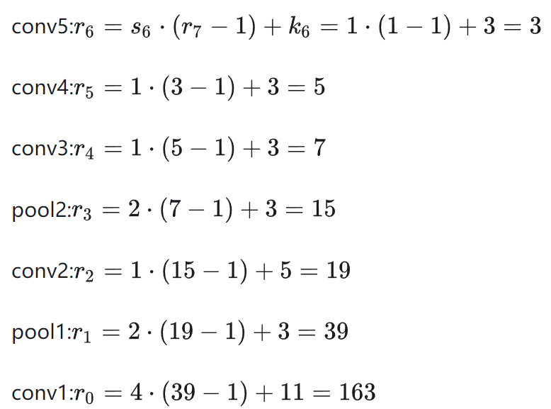
計算 AlexNet 第五層特徵映射在輸入的接受視野
上圖 Local Response Norm 不會改變接受視野，因此在計算時可以忽略，實際需要計算的如下圖：
因此第5層卷積在輸入層的感受視野為 163。

Slide 48
再論卷積
https://towardsdatascience.com/types-of-convolution-kernels-simplified-f040cb307c37

Slide 49
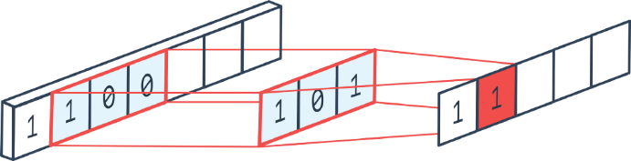
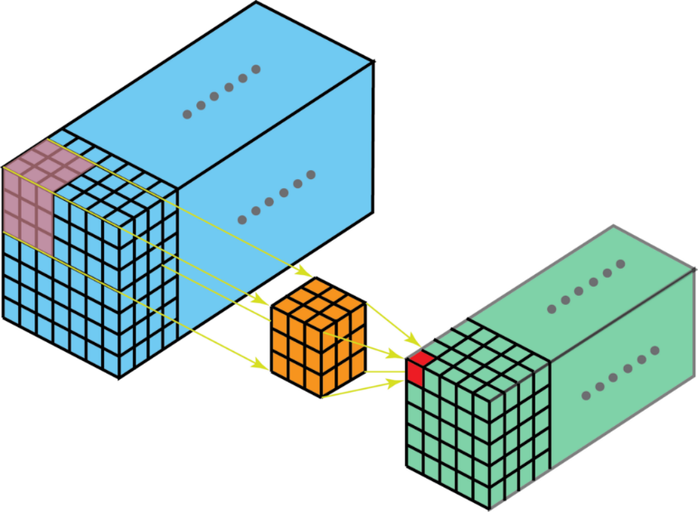
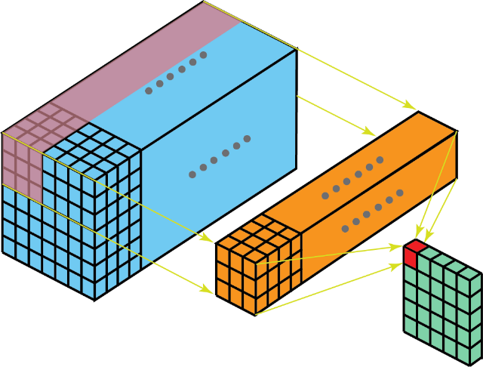
1D, 2D and 3D Convolutions卷積
Multi-channel 2D convolution
one kernel corresponding to every channel in the input
以上為single channel 3D convolution
在 3D 卷積中，內核可以在 3 個方向上移動，因此獲得的輸出也是 3D 的。

Slide 50
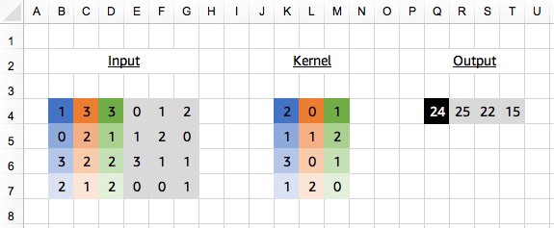
1D Convolution
A 1D Convolution with kernel of size 3, applied to a 4x6 input matrix to give a 1x4 output.
因輸入4個channel
故1d kernel.形成4個對應 channel kernel
Excel formula used for Cell Q4
Given we have 4 input channels this time, our kernel will be initialised with 4 channels too. So even though we are using a 1D Convolution, we have a 2D kernel

Slide 51
Python 實驗碼
# define input_data and kernel as above
# input_data.shape is (4, 6)
# kernel.shape is (4, 3)
conv = mx.gluon.nn.Conv1D(channels=1, kernel_size=3)
# see appendix for definition of `apply_conv`
output_data = apply_conv(input_data, kernel, conv)
print(output_data)
# [[[24. 25. 22. 15.]]]
# <NDArray 1x1x4 @cpu(0)>

Slide 52
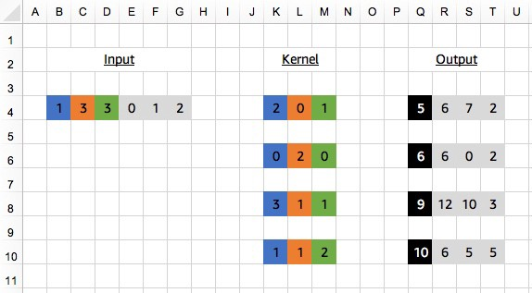
A 1D Convolution with 4 kernels of size 3 applied to a 1x6 input matrix to give a 4x4 output.

Slide 53
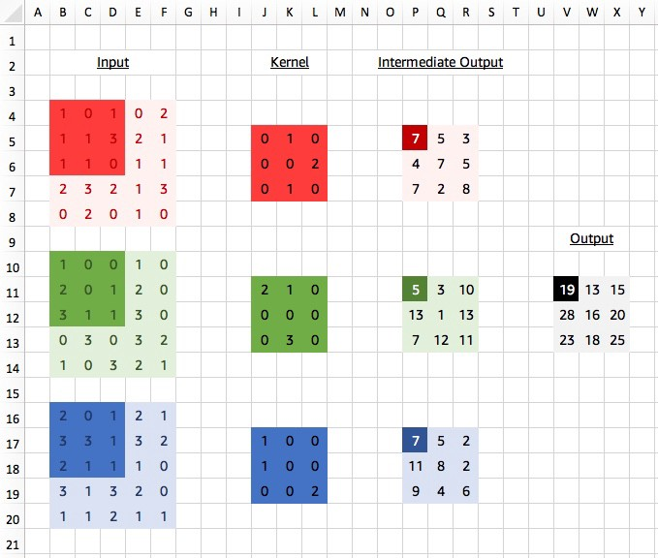
2D Convolution
red_out = (3*2)+(1*1) = 7
green_out = (1*2)+(1*3) = 5
blue_out = (2*1)+(3*1)+(1*2) = 7
output = red_out + green_out + blue_out = 7+5+7 = 19

Slide 54
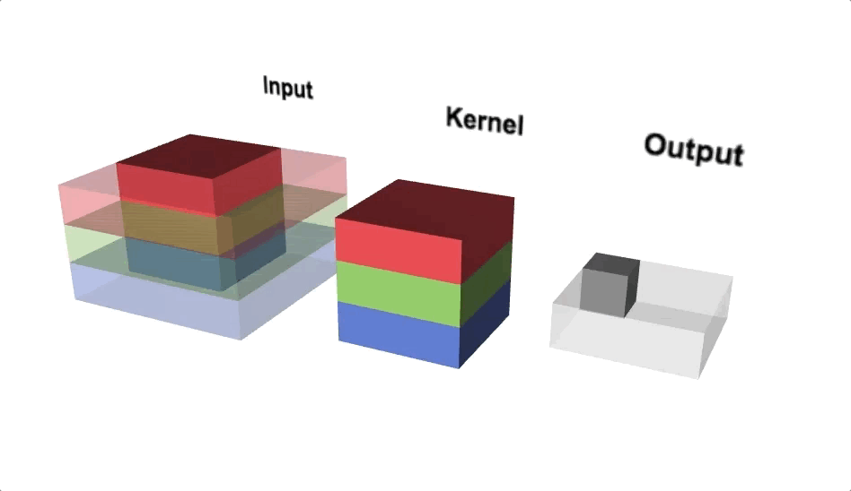
動畫
A 2D Convolution with a 3x3 kernel applied to an 3 channel RGB input of size 5x5 to give output of 3x3. (source)
我們的核會相應地調整通道，即使我們定義了一個 3x3 的2D內核，內核在初始化時的真實尺寸也是 3x3x3，因為我們有 3 個輸入通道 channel。

Slide 55
2D Convolution
在上頁有channel輸入情況下，核形狀為 (3,3,3) 與 3D 卷積是等價的，但是對於 2D 卷積，通常不需要指定通道維度。
同樣，我們通常依賴輸入張量形狀推斷（即在傳遞第一批數據之後），但我們可以使用 in_channels 手動指定輸入通道的數量。
若在程式中有添加 padding, stride and dilation，此時3D 和 2D 卷積之間的等價性可能就不成立。
Pyhon 實碼碼:
# define input_data and kernel as above
# input_data.shape is (3, 5, 5)
# kernel.shape is (3, 3, 3)
conv = mx.gluon.nn.Conv2D(channels=1, kernel_size=(3,3))
output_data = apply_conv(input_data, kernel, conv)
print(output_data)
# [[[[19. 13. 15.]
# [28. 16. 20.]
# [23. 18. 25.]]]]
# <NDArray 1x1x3x3 @cpu(0)>

Slide 56
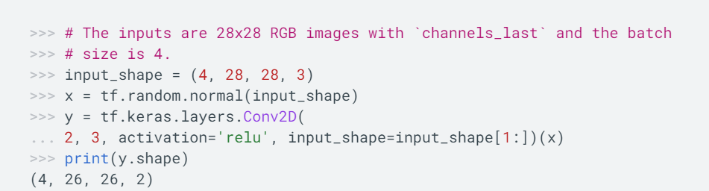
Tensorflow 2D Convolution
https://www.tensorflow.org/api_docs/python/tf/keras/layers/Conv2D
Input shape:
4+D tensor with shape: batch_shape + (channels, rows, cols) if data_format='channels_first'
or 4+D tensor with shape: batch_shape + (rows, cols, channels) if data_format='channels_last'.
data_format:
A string, one of channels_last (default) or channels_first.

Slide 57



Transposed Convolution (Deconvolution) 反卷積
動畫.
動畫很好地說明瞭如何根據填充邊緣.從同一輸入創建不同的上採樣輸出。 這種卷積在現代 CNN 網路中非常常用，主要是因為它們能夠增加圖像維度。

Slide 58
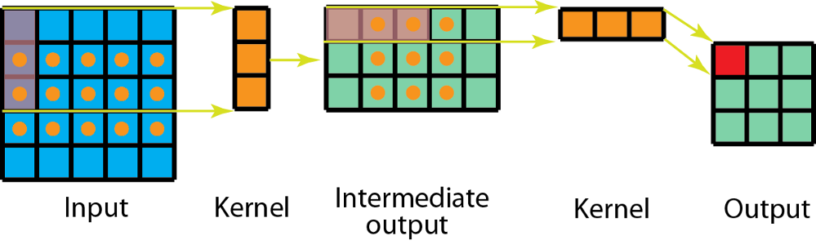
Separable Convolution
分離卷積是指將捲積核分解為較低維度的核。 分離卷積有兩種主要類型。 首先是空間可分離的捲積，例如

Slide 59
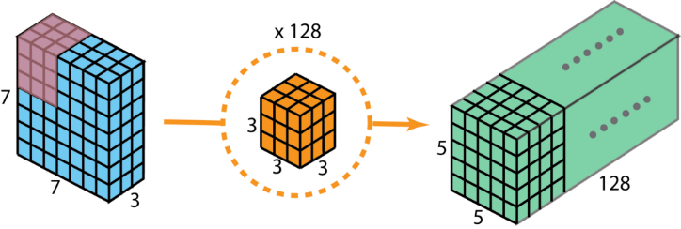

Separable Convolution
另一方面，逐深度可分離卷積(Depthwise separable convolutions)廣泛用於輕量級 CNN 模型，並提供非常好的性能。
具有 3 個輸入通道和 128 個濾波器的標準 2D 卷積
Depthwise separable 2D 卷積，首先分別處理每個通道，然後應用通道間卷積
使用可分離卷積可以顯著減少所需的參數數量。 隨著我們今天擁有的深度學習網絡的日益複雜和巨大的規模, 能夠以較少的參數提供類似的性能絕對是一個要求。

Slide 60

Dilated (Atrous) Convolution 擴張/空洞卷積
有時跳過某些輸入值可能符合運算處理管道的最佳效益，這就是擴張卷積（也稱為空洞卷積）的引入方式。
這樣的修改允許 核 增加它的視野範圍，而不會增加參數的數量。
顯然可以動畫中注意到，核能夠使用與之前相同的 9 個連線參數來處理更廣泛的相鄰格子。

Slide 61

Deformable convolution 變形卷積
就特徵提取的形狀而言，卷積非常嚴格。 也就是說，核形狀只是正方形/矩形（或其他一些需要手動決定的形狀），因此它們只能處理這種模式。
如果卷積的形狀本身是可以學習的呢？ 這是引入可變形卷積背後的核心思想。

Slide 62

Deformable convolution 變形卷積
每個內核實際上都用兩個不同的矩陣表示。 第一個分支學習預測與原點的“offset 偏移”。 此偏移量指示將處理原點周圍的哪些輸入。
由於每個偏移量都是獨立預測的，因此它們之間不需要形成任何剛性形狀，因此具有可變形性。 第二個分支只是卷積分支，其輸入現在是這些偏移處的值。

Slide 63

Multi-Channel Convolutions explained with… MS Excel!
用excel來實驗.
https://medium.com/apache-mxnet/multi-channel-convolutions-explained-with-ms-excel-9bbf8eb77108

Slide 64
Pooling 池化層

Slide 65
What is the word “pooling” ?
在深度學習中，池化（pooling）這個詞用來描述在神經網絡中對多個輸入進行合併或抽取信息的操作。
這個詞源於「池」的概念，可以想象成將多個輸入放進一個「池子」中，通過某種策略提取池子中的信息作為輸出。
例如，在最大池化（max pooling）中，池子中的信息就是每個池化區域（pooling window）中的最大值。總之，這個詞是用來形容這種降低計算複雜度的操作。
The main idea behind a pooling layer is to “accumulate” features from maps generated by convolving a filter over an image. Formally, its function is to progressively reduce the spatial size of the representation to reduce the amount of parameters and computation in the network.
--answer by ChatGPT

Slide 66

Pooling（池化）也稱 Subsampling
電腦不如人類聰明，同一張圖片在不同的角度、光線、質地、部位會使電腦判斷成是完全不同的特徵，如何讓神經網絡能夠聰明一點，彈性的處理這些特徵？ 這就是 Pooling 的功能了，它有不同種形式：
Mean pooling
Max pooling
Sum pooling
pool_size=(2, 2)
strides=(2, 2),

Slide 67

Max Pooling運作方式
池化層跟卷積層一樣，有個Kernel(大多為2X2)，對卷積層出來的feature map做運算，我們來看下面這張圖：這張圖是利用2X2的Kernel 在image上用”步數”2(Stride)進行Pooling的基本運算

Slide 68

如圖所示，抓出矩陣中的最大值。Max pooling 擁有去雜訊的功能，且當圖片平移的話也不會影響電腦的判斷。
下面是實際例子：

Slide 69

池化層（Pooling layer）
下圖（1）的例子是進行Max pooling運算，計算規則也非常簡單，就是從滑動視窗框選到的矩陣中挑出最大值作為計算結果。
除此之外，池化層一般來說幾乎不會用到Padding，而且池化層另一個特色就是不會產生需要訓練的參數。
https://www.brilliantcode.net/1586/convolutional-neural-networks-2-pooling-layer/

Slide 70

Max / Mean pooling
https://www.brilliantcode.net/1586/convolutional-neural-networks-2-pooling-layer/

Slide 71
MaxPooling2D class 解析
keras.layers.MaxPooling2D(
pool_size=(2, 2), strides=None, padding="valid", data_format=None, name=None, **kwargs
)
Max pooling operation for 2D spatial data.
Downsamples the input along its spatial dimensions (height and width) by taking the maximum value over an input window (of size defined by pool_size) for each channel of the input. The window is shifted by strides along each dimension.
The resulting output when using the "valid" padding option has a spatial shape (number of rows or columns) of: output_shape = math.floor((input_shape - pool_size) / strides) + 1 (when input_shape >= pool_size)
The resulting output shape when using the "same" padding option is: output_shape = math.floor((input_shape - 1) / strides) + 1

Slide 72
Max pooling 實驗.
import numpy as np
import tensorflow as tf
x = np.arange(49*3)
x = np.reshape(x, [1, 7, 7, 3])
max_pool_2d = tf.keras.layers.MaxPooling2D(pool_size=(2, 2),
strides=(1, 1), padding="valid")
max_pool_2d(x).shape # shape=(1, 6, 6, 3)
##############################################
x = np.arange(49*3)
x = np.reshape(x, [1, 7, 7, 3])
max_pool_2d = tf.keras.layers.MaxPooling2D(pool_size=(2, 2),
strides=(2, 2), padding="valid")
max_pool_2d(x).shape # shape=(1, 3, 3, 3)
##############################################
x = np.arange(49*3)
x = np.reshape(x, [1, 7, 7, 3])
max_pool_2d = tf.keras.layers.MaxPooling2D(pool_size=(3, 3),
strides=(1, 1), padding="valid")
max_pool_2d(x).shape # shape=(1, 5, 5, 3)
##############################################
x = np.arange(49*3)
x = np.reshape(x, [1, 7, 7, 3])
max_pool_2d = tf.keras.layers.MaxPooling2D(pool_size=(3, 3),
strides=(3, 3), padding="valid")
max_pool_2d(x).shape # shape=(1, 2, 2, 3)

Slide 73
為什麼要做池化層?
對特徵圖(Feature map)降維，並且保留重要的特徵，參數減少，可防止Overfitting。
卷積跟Pooling後可對”微小”的變化保持不變性(invariance)， 旋轉、平移、伸縮等的不變性。

Slide 74
What's the Difference Between Strided Convolution and Pooling? 步幅卷積和池化有什麼不同？
Strided convolution and pooling serve the same purpose: Downsampling — or compressing — information. 跨步卷積和池化具有相同的目的：下採樣（或壓縮）資訊。
They each have their own benefits and detriments and in this article, we'll look into both techniques.
Downsampling the Input Tensor
We can downsample our input tensor using two common methods:
Changing the default parameter of strides from (1, 1) to say (2, 2). Thus the kernels will skip the 2 pixels while moving along the x- and y-axis.
Using spatial pooling layers like max pooling(MaxPooling2D) or average pooling layers(AveragePooling2D).
https://wandb.ai/ayush-thakur/dl-question-bank/reports/What-s-the-Difference-Between-Strided-Convolution-and-Pooling---VmlldzoyMDE5Mjc
要不要建立 池化層？ To Pool or Not To Pool?
答案是：視情況而定。
這取決於模型架構、所使用的資料集和執行的任務。
以下是一個案例研究：
當帶步幅的捲積優於池化時 (When convolutions with strides are better than pooling: )：
ResNet 中的第一層使用帶步幅的捲積。這大大減少了其他後續層所需的計算。此層減少了對 3 個 3x3 核大小的捲積層的要求，而使用一個 7x7 核大小的捲積層（步幅為 2x2，具有相同的感受野）。 SqueezeNet 也使用了類似的技術。
當池化優於卷積時 (When convolutions with strides are better than pooling: )：
在 ResNet 中，殘差塊具有 1x1 內核大小的捲積層，這使得梯度反向傳播更加困難。 FishNet 論文對此進行了研究，他們透過以 池化 和 簡單的升級/身份/連接 (simple upscales/identities/concatenations) 取代 1x1 卷積層來解決這個問題。

Slide 75

Batch Normalization 批次正規化;批量歸一化
Google 於 2015 年提出了 Batch Normalization 的方法，和輸入數據先做 feature scaling 再進行網路訓練的方法類似。在輸入數據時，通常都會先將 feature 做 normalize 後再進行訓練，可以加速模型收斂；而 Batch Normalization 就是指在每一層輸入都做一次 normalize
Batch Normalization 的作法就是對每一個 mini-batch 都進行正規化到平均值為0、標準差為1的常態分佈，如此一來可以將分散的數據統一，有助於減緩梯度消失以及解決 Internal Covariate Shift 的問題，同時可以加速收斂，並且有正則化的效果 (可以不使用Dropout)
https://medium.com/ching-i/batch-normalization-%E4%BB%8B%E7%B4%B9-135a24928f12

Slide 76

Batch的意義 :我們在 training 的時候，不會只挑一個 data 出來，而是一次挑一小把 data (小批量;minibatch)出來 train
Normaliation 可以放在 activation function 之前，也可以放在 activation function 之後
我們採用把 Normalization 放在 activation 之前，因為有些 activation function 像是 tanh 或是 sigmoid 會有 saturation region，我們不喜歡 input 會落在 saturation region ;
所以先做 Normalization 在丟進 activation function 可以比較能夠確保我們的值不會掉進 saturation region
台大電機系李宏毅老師 Machine Learning and having it Deep and Structured (2017)

Slide 77



Batch Normalization 在深度學習中如此重要的原因?
減緩梯度消失的問題
解決 Internal Covariate Shift 的問題
加速模型收斂:
未使用 Normalization ，feature 之間對結果的影響程度會有差異
具有正則化效果:
每個 mini-batch 的平均值與標準差有所不同，因此其平均值與標準差會有一些小噪音，也為神經網路訓練的過程中添加了隨機噪音。
Internal Covariate Shift 的 Internal 是指神經網路的內部。神經網路通常會有多層，Internal Covariate Shift 就是指神經網路內部各個層的數據分佈不一致的問題。更詳細的說明就是指神經網路的參數會隨著每一層的訓練更新，而每一次的參數更新都會使輸入數據的分佈產生變化，導致輸出的分佈改變，這個現象稱為 Internal Covariate Shift (ICS)
因為每一層的參數都會受到前面所有層的參數影響，造成每層的數據分佈不一致，導致神經網路要不斷地學習新的分佈，此外這些變化隨著層數越深而越大，使得模型訓練變得困難。過去為了解決這個問題只能設定較低的學習率 (learning rate)，造成收斂速度過慢，而且因為每層的參數更新都會影響到後面層，因此每層更新的策略需要更謹慎

Slide 78


模型優化之Instance Normalization
IN在計算歸一化統計量時並沒有像BN那樣跨樣本、單通道，也沒有像LN那樣單樣本、跨通道。 IN是取的單通道，單樣本上的數據進行計算，如圖1最右側所示。
F: feature
C: channel
N:Sample

Slide 79

Fully Connected
這邊的全連接層將前一層的輸出做平坦化（Flatten）攤平合併到一個大向量內，之後接到傳統的ANN (Artificial Neural Network)

Slide 80

全連接層（Fully Connected Layer）起到分類任務的作用，而前面的層充當特徵提取器，整個 CNN 的流程如下圖：

Slide 81

Dense neural network (DNN)
Fully connected NN
This is the simplest neural network for classifying images. It is made of "neurons" arranged in layers.
The first layer processes input data and feeds its outputs into other layers.
It is called "dense" because each neuron is connected to all the neurons (fully connected ) in the previous layer.

Slide 82
Activation function
激活函數 (啓動函數)

Slide 83

Neurons, activations, RELU
"神經元"計算其所有輸入的加權和，並添加一個名為“ bias 偏差”的值，其加總結果將通過所謂的“激活函數”。
權重和偏差一開始是未知的，它們將被隨機初始化，並通過許多數據到神經網絡上來訓練"學習"。

Slide 84

ReLU 的優點在於：
收斂速度快
相較於 Sigmoid/Tanh，ReLU 省去複雜運算，只需要一個閾值就能得到激活值
論文中的這張圖顯示 ReLU 快速收歛的特性：

Slide 85


Softmax activation (動畫)
中間層的神經元使用 RELU激活函數。 但是，在NN最後一層中，我們要計算介於0和1之間的數值，表示該結果的可能性。 為此，我們將使用一個稱為“ softmax”的激活函數。
Applying softmax on a vector is done by taking the exponential of each element and then normalising (標準化, 正規化, 歸一化) the vector, typically using the L1 norm (sum of absolute values) so that the values add up to 1 and can be interpreted as probabilities.

Slide 86
Why is "softmax" called softmax?
Softmax的每一項被指數化, 而指數(exponential )是一個急劇增加的函數。 它將放大神經元輸出之間的差異。
然後，在對向量進行正規化時，控制範數(Norm)的最大元素將被正規化為接近1的值，而所有其他元素最終將被除以大值並正規化為接近0的值。
softmax的結果可清楚地顯示哪個類別獲勝，即“最大: max”, (最強獨拿), 但又可保留其值的原始相對大小順序，因此保留了“軟: soft”等級。
正規化(Normalization): 資料的正規化(Normalization)是將原始資料的數據按比例縮放於 [0, 1] 區間中，且不改變其原本分佈。
標準化(Standardization):資料的標準化，能將原始資料轉換成符合標準常態分佈的樣態( 平均值=0、標準差=1 )

Slide 87

Cross-entropy loss
For classification problems the so-called "cross-entropy distance" is the most effective. We will call this our error or "loss" function:

Slide 88
CNN的激活函數Activation Function 使用 Rectified Linear Units (ReLU)探討

Slide 89

傳統的神經網絡一般用 sigmoid 函數作為激活函數，但是卷積神經網絡一般使用 ReLU 函數（修正線性單元/Rectified linear unit）。也就是加權求和後大於 0 則保持不對，如果小於 0 的話就用 0 來代替。

Slide 90


Slide 91

一階微分趨近於零，導致更新速度慢。層數越深的模型越不適用。因此AlexNet採用非線性的activation function 來加速收斂。文章中示範使用ReLU(實線)以及Tanh(虛線)的收斂速度，同樣達到25%錯誤率所需時間，非線性的ReLU快上8倍。

Slide 92

線性飽和函數(如Sigmoid, Tanh) 還有一個缺點是對於該層輸入的數值最好要先正規化，否則當逐層累積後輸入數據可能會變得很大，導致activation function的輸出變動不明顯，非線性的性質被削弱。而ReLU則沒有這種問題。

Slide 93

下圖可以看出ReLU的潛在問題。一般實務上，hidden layer的activation function 都是使用ReLU，Output layer 在Regression problem 若確定輸出必大於零，可以用ReLU，但較常使用Linear；Classification problem通常選Softmax。

Slide 94


Slide 95


Slide 96


什麼是 logits ?
數學或統計指: 一個事件發生與該事件不發生的比值的對數. 對錯比\勝負比
什麼是機器學習中的 logits ?
分類模型產生的原始（非標準化）預測向量，通常會傳遞給標準化函數。
如果模型正在解決多類別分類問題，logits 通常會成為softmax函數的輸入 。然後，softmax 函數產生一個（normalization 歸一化;各類別機率加起來為1）機率向量，每個可能的類別都有一個值。
Logits 有時也指 sigmoid 函數的逐元素反函數。
In Math, Logit is a function that maps probabilities ([0, 1]) to R ((-inf, inf))
=> 0.5 的機率對應於 0 的 logit。

Slide 97

什麼是 logits ?
根據維基百科，logit 在數學上是一個將0~100%映射到負無限大到正無限大的函示，舉例來說，50%就是代表0，不到50%在 logit 上都是負的，可以到負無限大，50%以上的 logit 範圍就是大於0到無限大。
而我們再計算 loss 值時，label 通常都是0與1，我們必須經過 sigmoid 或 softmax 將 logit 的範圍縮到同樣也是0和1之間，這麼一來計算出的 loss 才有意義，所以一般我們會把在最後經過 softmax 或 sigmoid 的前一個 tensor 稱作 logit。
tf.keras.losses.* 系列提供的 API 中，很多都提供了 from_logits 這個參數讓你直接接 logit 層，預設 from_logits=False，我們來看看使用 from_logits=False 來訓練的結果。
在計算 loss 值時，如果不透過 softmax 或 sigmoid 將 logit 縮限範圍會導致與 label 的值計算錯誤，從而讓模型學不到東西，因此在建構模型時，請務必檢查這個地方是否有遺漏！

Slide 98


Hands-on 動手做實驗: Using a TPU https://colab.research.google.com/github/GoogleCloudPlatform/training-data-analyst/blob/master/courses/fast-and-lean-data-science/07_Keras_Flowers_TPU_playground.ipynb
Let us build and train a convolutional neural network from scratch.
Using a TPU will allow us to iterate very fast.
Please open the following notebook, execute the cells (Shift-ENTER) and follow the instructions wherever you see a "WORK REQUIRED" label.
Keras_Flowers_TPU (playground).ipynb
The goal is to beat the 75% accuracy of the transfer learning model.
That model had an advantage, having been pre-trained on a dataset of millions of images while we only have 3670 images here. Can you at least match it?

Slide 99
Modern convnets, squeezenet, Xception, with Keras and TPUs
https://codelabs.developers.google.com/codelabs/keras-flowers-squeezenet/#0

Slide 100
DL 應用範例
圖像分類
ResNet (教程, 程式碼, 部落格文章)
AmoebaNet-D (教程, 程式碼)
Inception (教程, 程式碼)
行動圖像分類
MnasNet (教程, 程式碼, 部落格文章)
MobileNet (程式碼)
物件偵測
RetinaNet (教程, 程式碼, 部落格文章)
TensorFlow 物件偵測 API (部落格文章, 教程)
圖像分割
Mask R-CNN (教程, 程式碼, 部落格文章, 互動式 Colab)
DeepLab (教程, 程式碼, 部落格文章, 互動式 Colab)
自然語言處理
BERT (程式碼, 互動式 Colab)
Transformer (教程, Tensor2Tensor 文件)
Mesh TensorFlow (論文, 程式碼)
QANet (程式碼)
Transformer-XL (程式碼)
語音辨識
ASR Transformer (教程)
Lingvo (程式碼)
生成性對抗網絡
比較 GAN 庫, 包含一個 BigGAN 的重新實作 (部落格文章, 論文, 程式碼)
DCGAN (程式碼)

